Slide 1
Новости логопедической группы «Мичээр»
Воспитатели: Иванова Галина Ивановна
Сивцева Нюрбина Николаевна
Учитель-логопед: Яковлева Зоя Ивановна

Slide 2
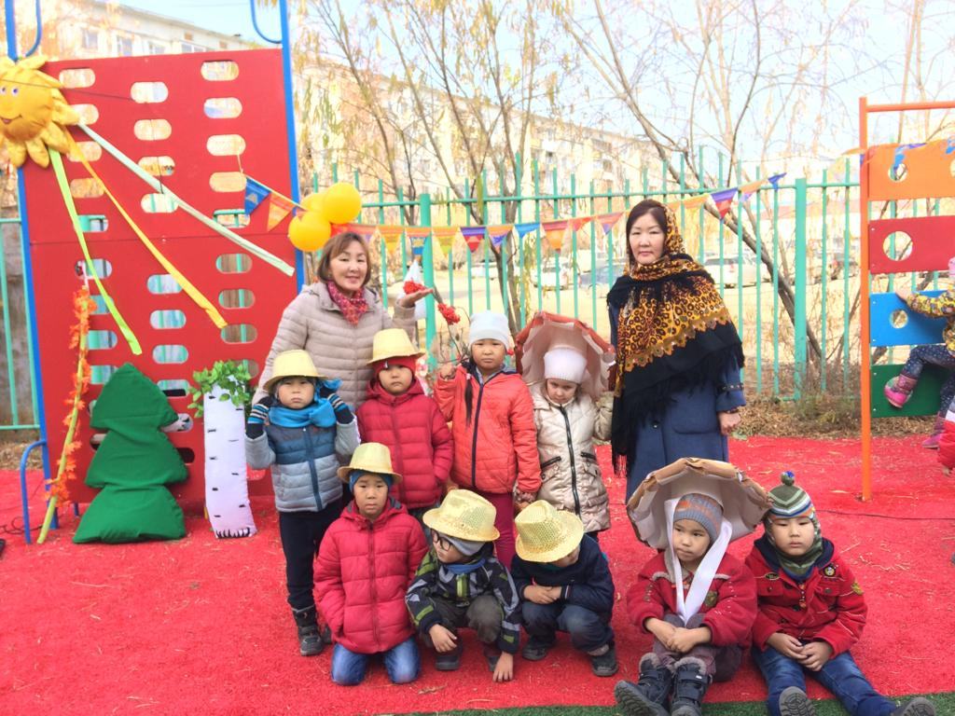
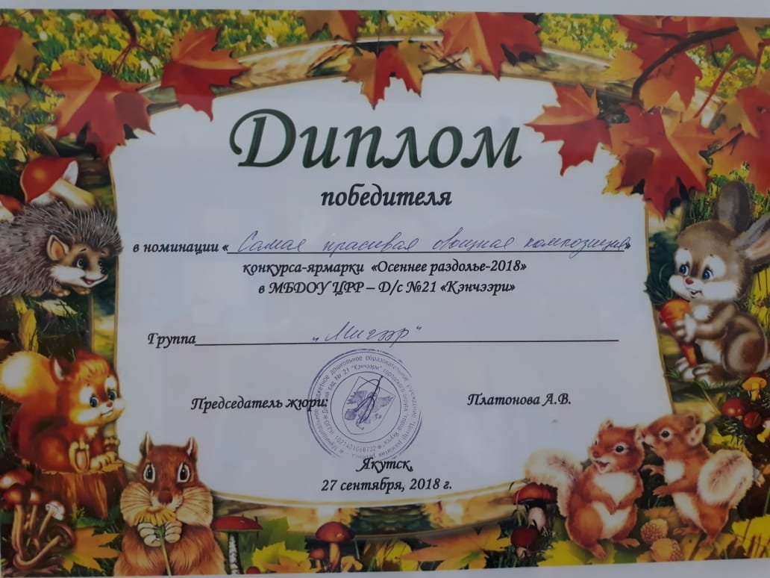

Slide 3
Принимали активное участие на конкурсе «Зима начинается с Якутии»

Slide 4
Выступали внутрисадовском конкурсе «Юный чтец».

Slide 5
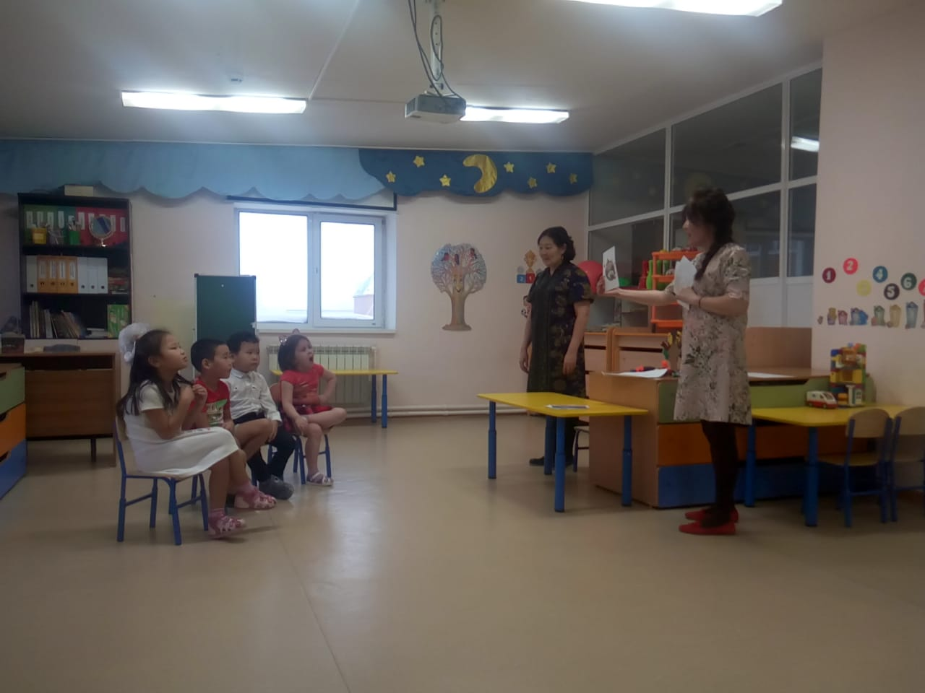
Познавательный семинар КМО логопедов с участием наших детей.

Slide 6
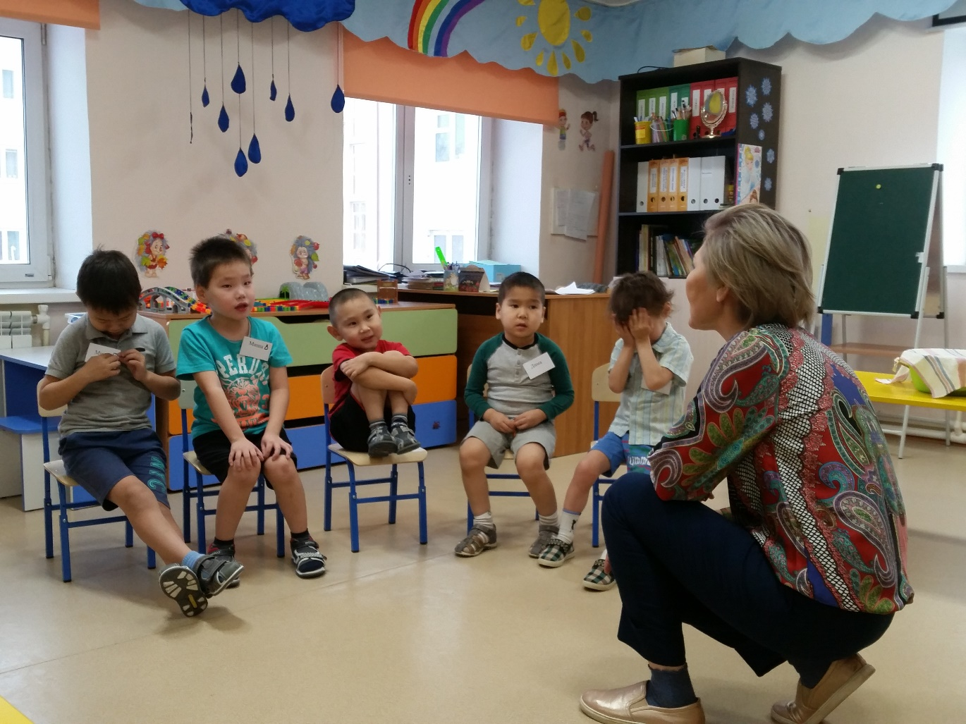
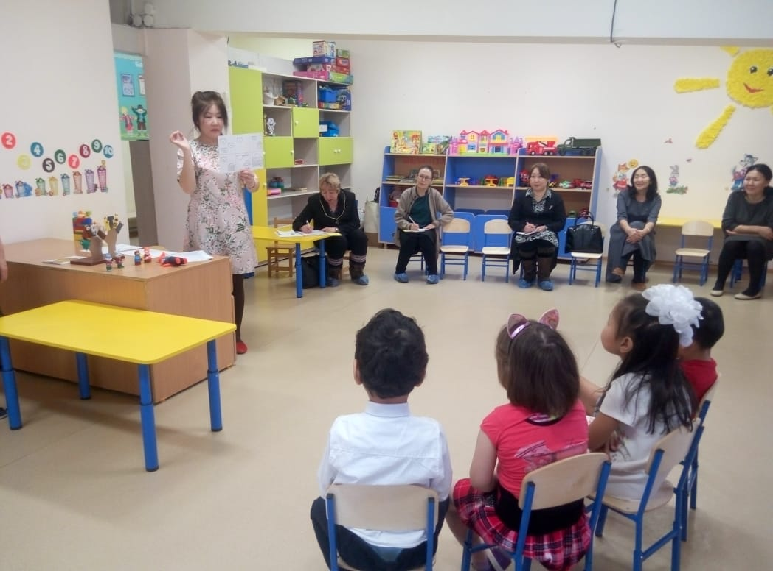

Slide 7
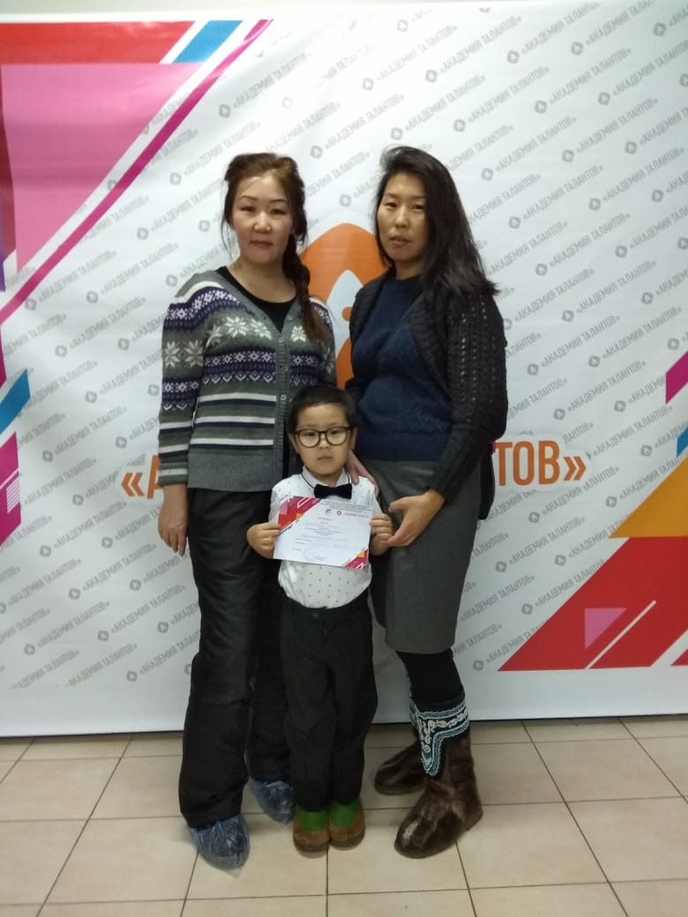
Дима Григорьев участвовал в «Академии талантов» и удостоился номинацию «Лучший чтец».

